Slide 1
IMUNODEFICIENCE
Martina Řezáčová

Slide 2
Rozdělení imunodeficiencí (ID):
Primární ID
Sekundární ID
poruchy protilátkové
poruchy buněčné
poruchy fagocytózy a komplementu

Slide 3
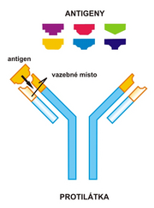
Poruchy protilátkové :
porucha tvorby protilátek a lymfocytů B
Agamaglobulinémie
Selektivní imunoglobulinové defekty
CVID

Slide 4
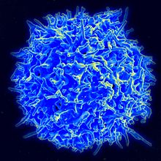
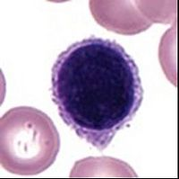
Poruchy buněčné:
těžké kombinované defekty imunity
SCID
funkční poruchy lymfocytů T
Omennův syndrom

Slide 5
Omennův syndrom
5-ti měsíční dítě

Slide 6
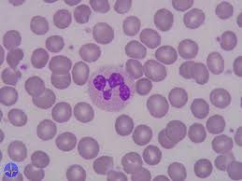
Poruchy fagocytózy:
v počtu fagocytujících buněk
Kostmannův syndrom
ve funkci fagocytujících buněk
Chronická granulomatózní choroba

Slide 7
Sekundární ID:
příčiny:
metabolické choroby
poruchy výživy
alkoholismus
věk
závažná poranění

Slide 8
Syndrom získané imunodeficience (AIDS)
Kožní léze

Slide 9
Zdroje:
Základy imunologie; Václav Hořejší, Jiřina Bartůňková, Tomáš Brdička, Radek Špíček
http://www.wikiskripta.eu/index.php/Omenn%C5%AFv_syndrom
http://21stoleti.cz/blog/2012/06/01/aids-hrozi-nove-varianty-viru/
http://www.wikiskripta.eu/index.php/Protil%C3%A1tka

Slide 10
Děkuji za pozornost

